Slide 1
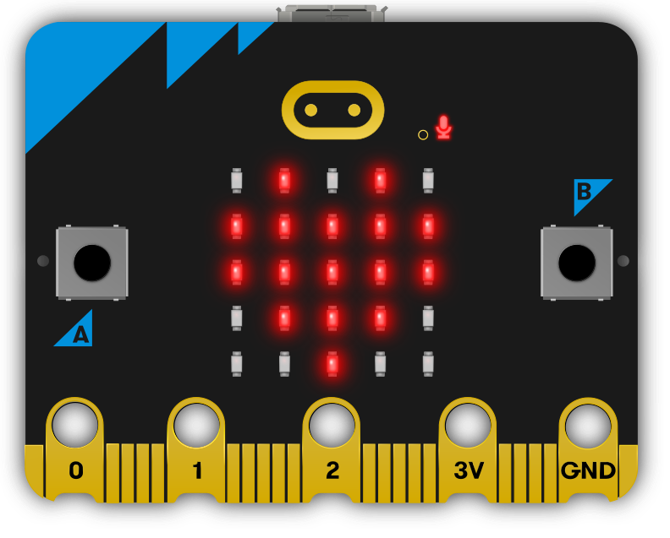
Lær å programmere med Micro:bit
Velkommen til workshop!

Slide 2
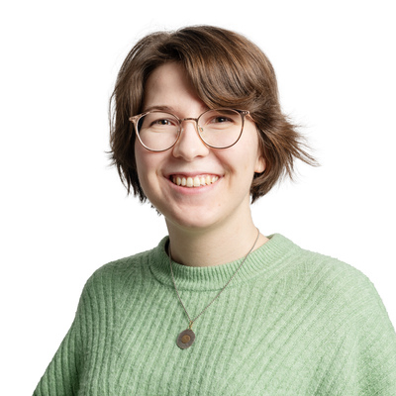

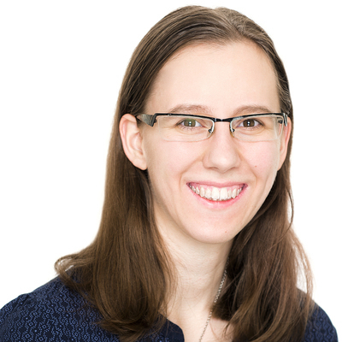
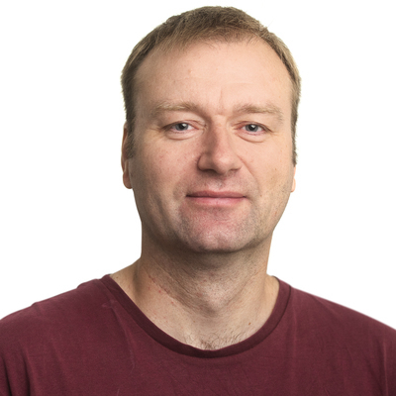
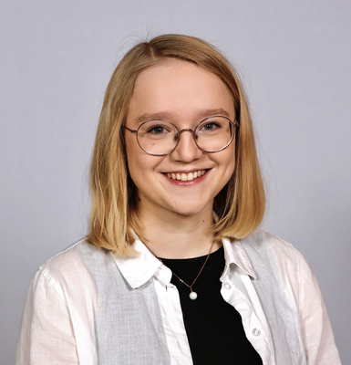
Hvem er vi?
Karen Maria Nyvoll
Systemutvikler
Spiller for mye Zelda
Zsuzsanna Éva Hornyák
Systemutvikler / dataviter
Var 13 år gammel når jeg laget første nettside (om Josh Hartnett)
Håvard Wigtil
Systemutvikler
Elsker katter, men har ikke katt selv (og spiller for lite Zelda)
Jorunn Leithe
Systemutvikler
Har besøkt 10 land i år

Slide 3

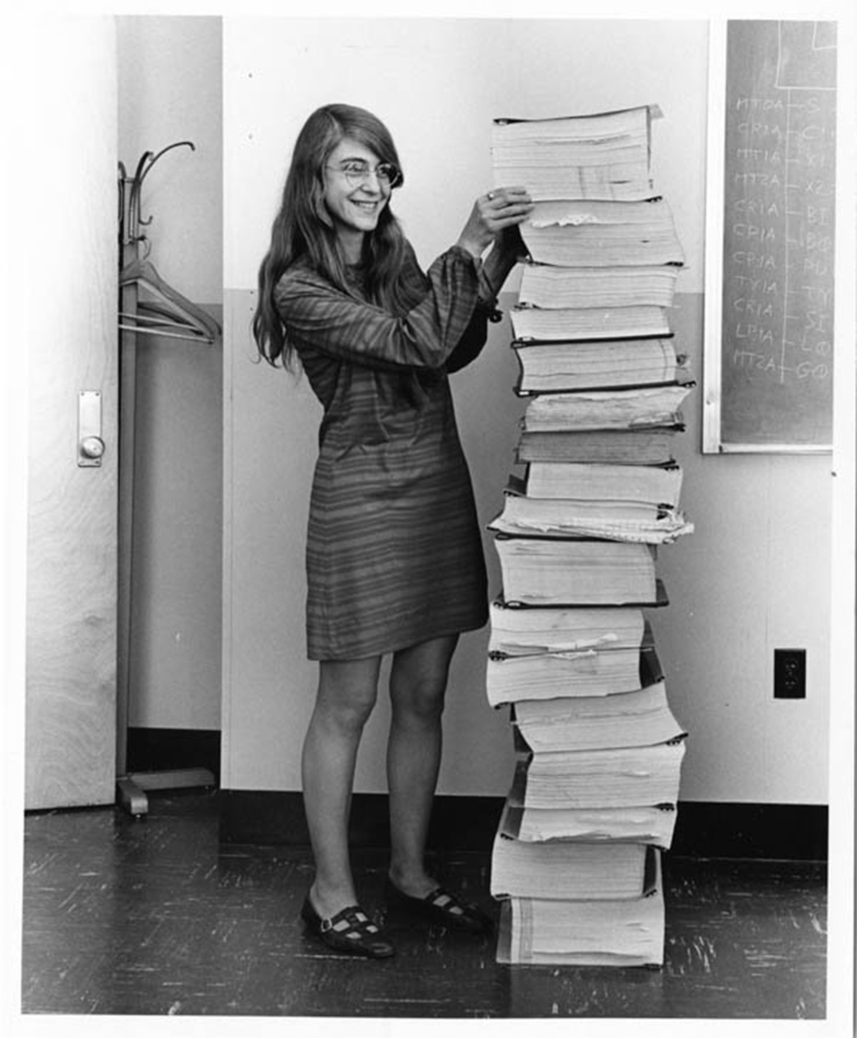
Hvordan er det å jobbe som utvikler?
Mange flere jenter/damer enn stereotypen skulle tilsi
Månelandingen var stort sett programmert av damer!
Ingen "rett måte" å være utvikler på
Like mange måter å være utvikler på som det er utviklere
Alle tilfører noe nytt og nyttig

Slide 4
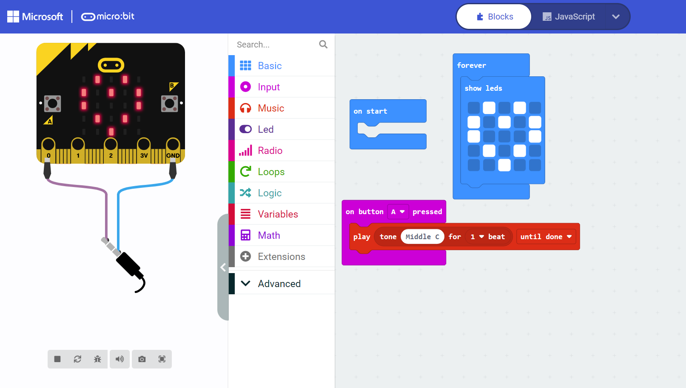
Intro til programmering
Hva er programmering?
Instruksjoner til datamaskinen
Den leser linje for linje, venstre til høyre slik som oss
Man kan be den om å ta imot info, huske ting, og sende ut info
Satt sammen i system kan man lage komplekse programmer
I dag skal vi programmere med blokker
Samme som i Scratch

Slide 5
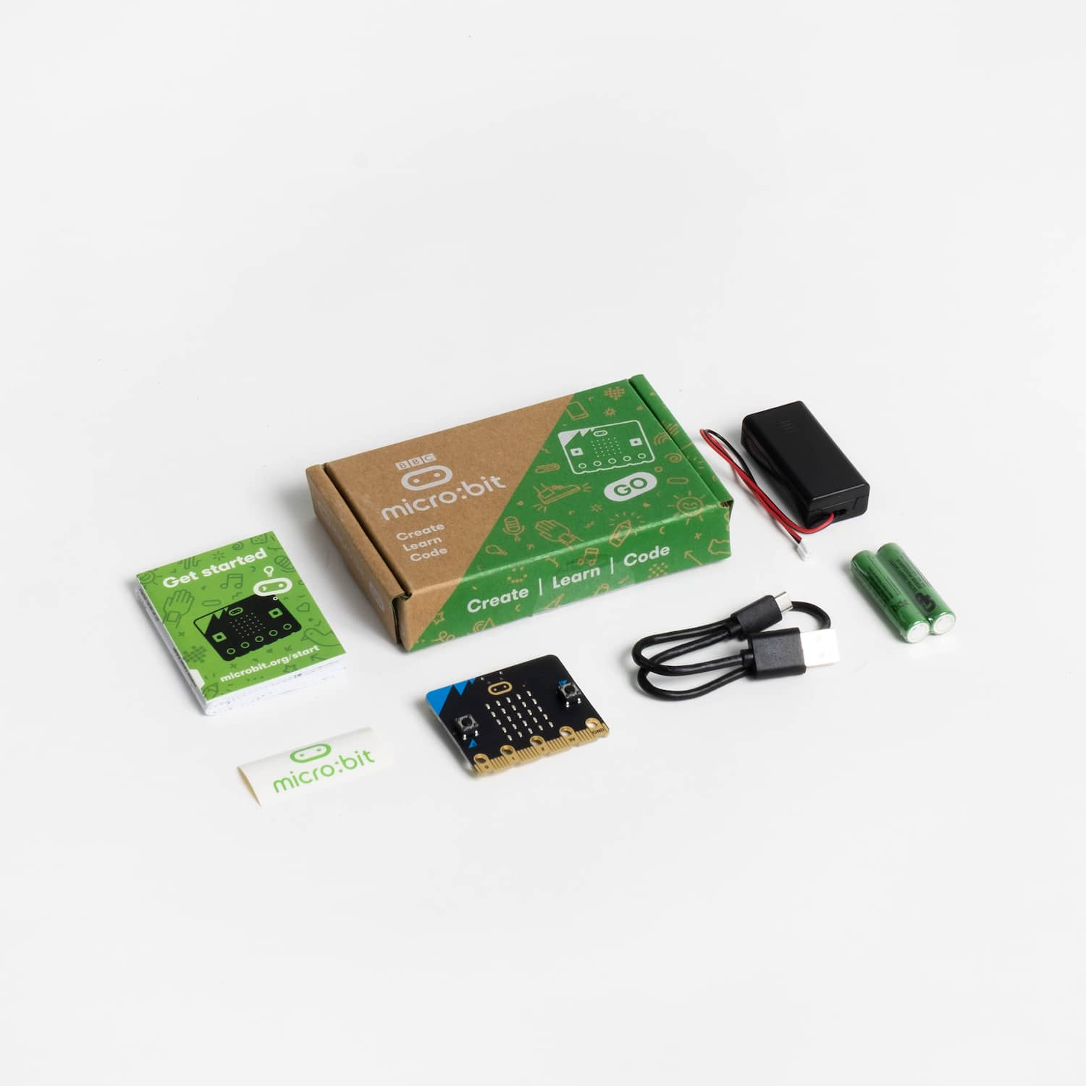
Hva er en Micro:bit?
En hel datamaskin!
Den kan ta inn input-signaler
For eksempel knappetrykk, risting
Den kan sende ut output-signaler
For eksempel lyd, lys
Lignende deler finnes i alt fra biler til smart-kjøleskap

Slide 6
Demo
Bankende hjerte 💓

Slide 7
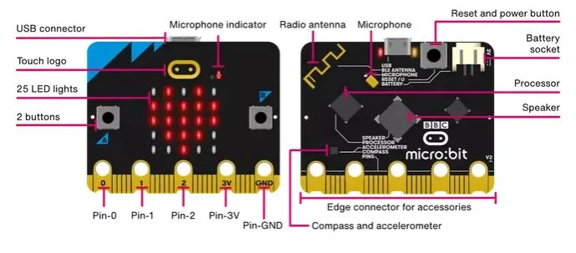
Hva finnes på en Micro:bit?
Knapper
En enkel LED-skjerm
Mikrofon
Touch-sensor
Lys-sensor
Kompass
Akselerometer (kjenner risting)
Høyttaler
Radio-antenne

Slide 8
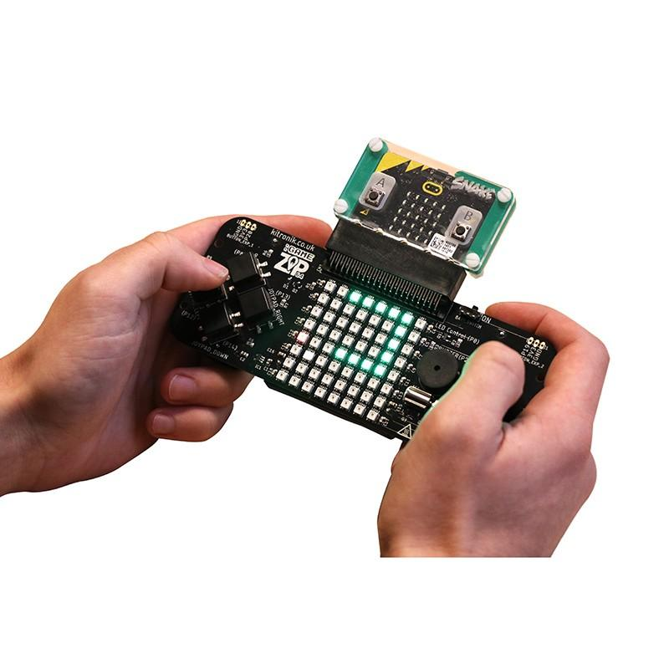
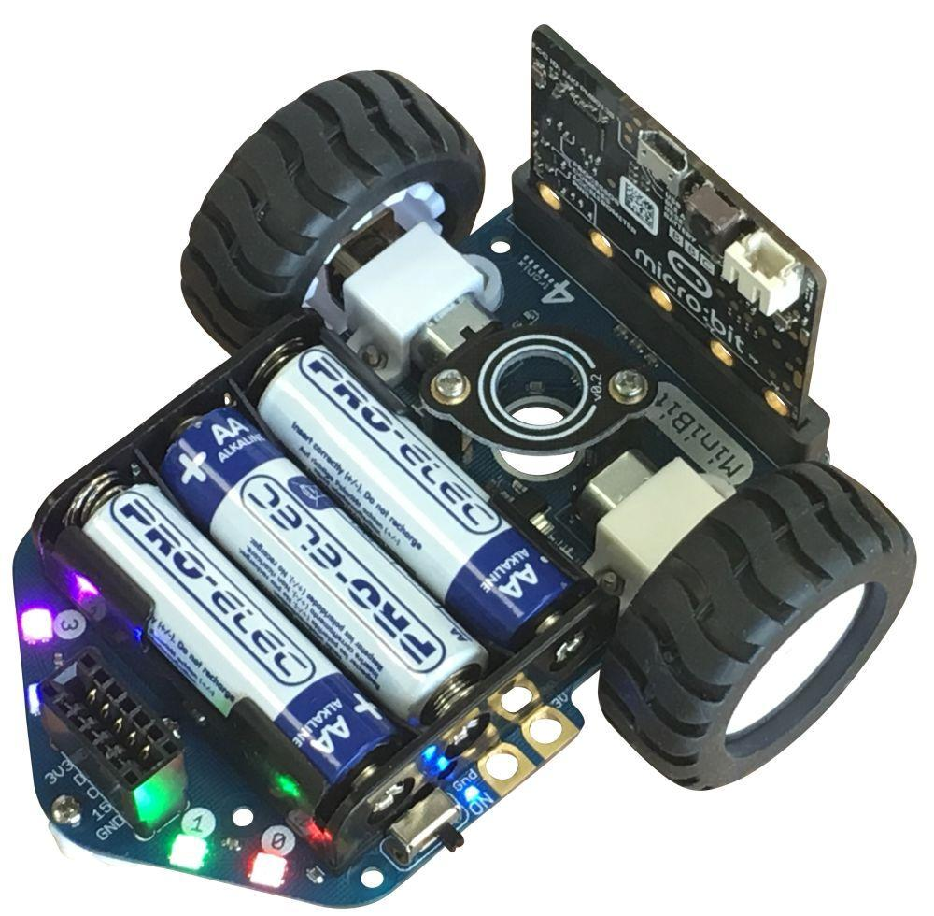
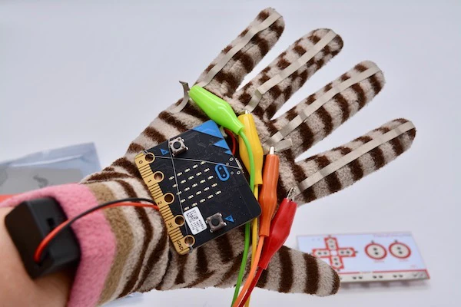
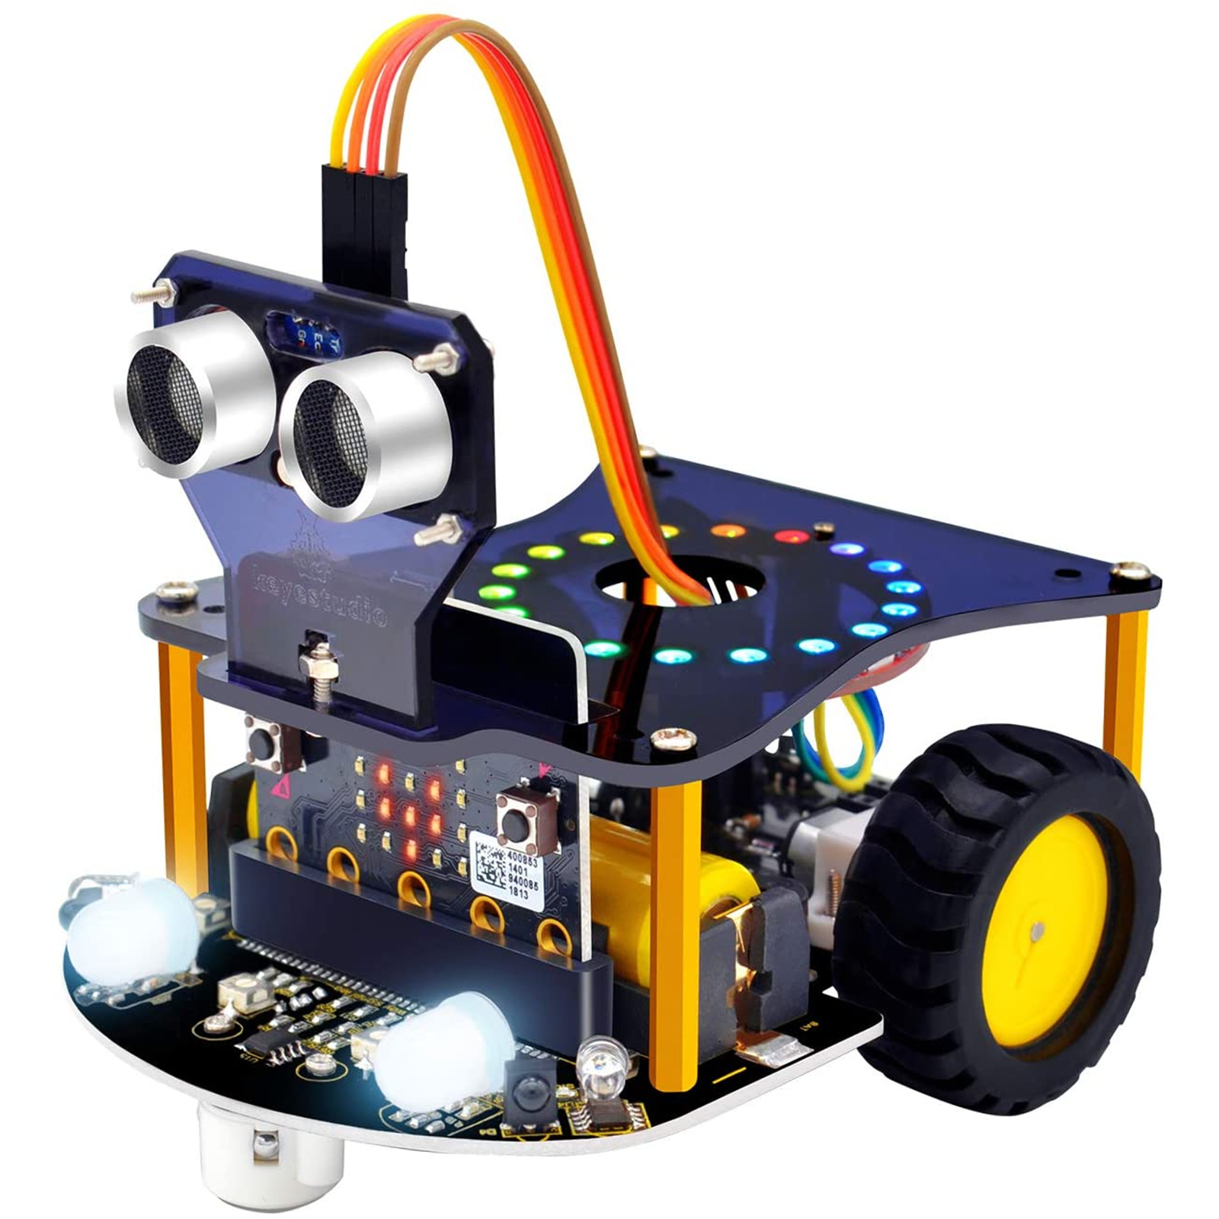
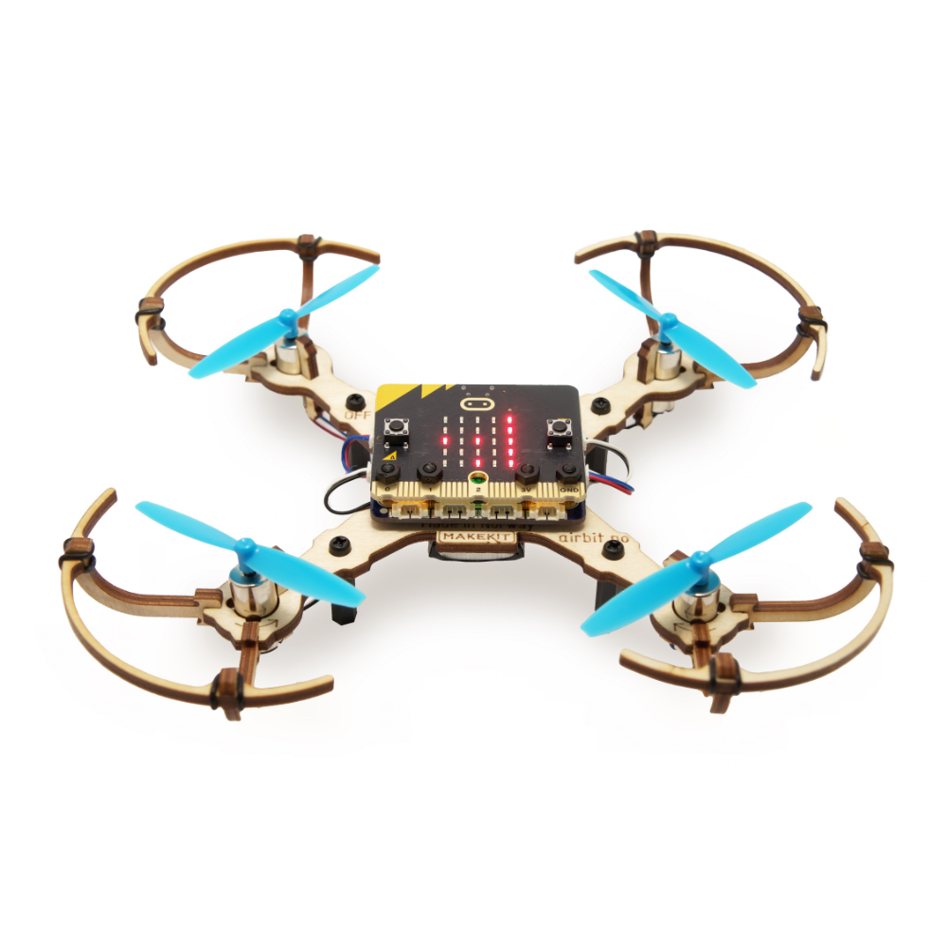
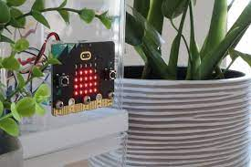

Slide 9
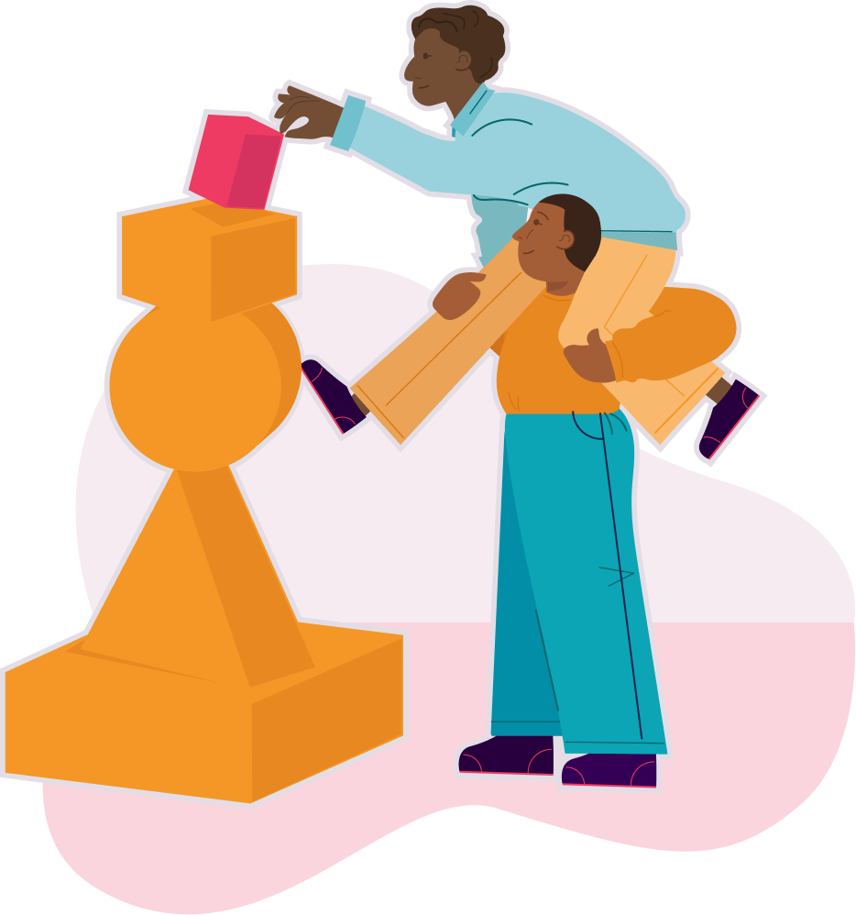
Spilleregler
Dere velger grupper selv
Maksimalt 3 personer på hver gruppe
Spør oss om hva som helst
Ikke vær redd for å eksperimentere 😉
Hjelp hverandre!
Målet er å lære noe, og å ha det gøy

Slide 10

Oppgavene
Oppstartsoppgaver (gjør en eller begge)
Flashing heart
Smiley button
Viderekommende (velg en)
Klapp-lys
7 sekunder
Ildfluer
Åpen oppgave
https://github.com/kantega/tenk-23

